Slide 1
Bekerja dengan Grafik di Lingkungan R
Komputer 1 (SATS4111)
Inisiasi 5

Slide 2
Outline
Dasar-dasar Grafik di R
Fungsi pembuat grafik di R
plot
sunflowerplot
pie
boxplot
stripchart
coplot
interaction.plot

Slide 3
Dasar-dasar Grafik di R
Terdapat dua jenis fungsi grafik:
Fungsi pengeplotan tingkat tinggi, yaitu fungsi yang menghasilkan grafik baru.
Plotting tingkat rendah di mana fungsi hanya menambahkan elemen pada grafik yang telah ada.
Grafik dihasilkan dengan parameter-parameter yang ada dan nilainya telah ditentukan sebelumnya (default).
Nilai-nilai parameter tersebut dapat diubah dengan menggunakan fungsi par.
Suatu alat grafik adalah suatu file yang akan dibuka sesuai dengan fungsi/format yang digunakan, misalnya postscript(), pdf(), png().
Perintah ?device dapat digunakan untuk melihat alat grafik apa saja yang tersedia.
Sedangkan perintah dev.list() dipakai untuk melihat alat grafik yang sedang digunakan.

Slide 4
Membuat Partisi Grafik
Untuk meringkas tampilan, beberapa grafik dapat ditampilkan dalam satu gambar grafik.
Fungsi yang dapat dipakai untuk membagi grafik, yaitu split.screen, layout, dan coplot.
Contoh:
> split.screen(c(1,2))
[1] 1 2
Perintah tersebut akan membagi alat grafik yang terakhir menjadi dua bagian. Masing-masing bagian disebut screen(1) dan screen(2).
Perintah erase.screen(n) digunakan untuk menghapus salah satu screen, dimana n merupakan nomor screen yang dihapus.

Slide 5
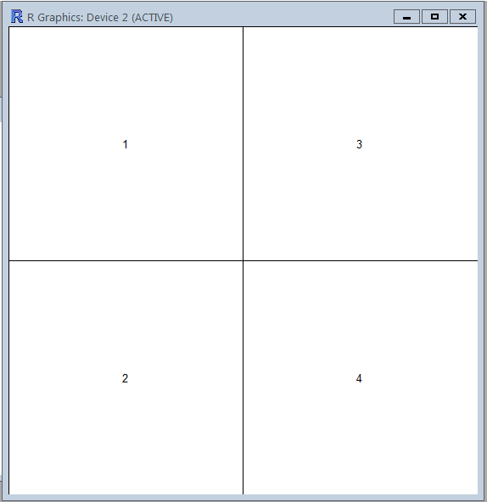
Membuat Partisi Grafik
Fungsi layout membagi jendela grafik yang aktif menjadi beberapa bagian dan grafik yang dihasilkan akan ditampilkan secara berurutan.
Argumen atau parameter fungsi ini adalah matriks dengan bilangan bulat yang menunjukkan jumlah sub-window yang akan dibuat.
Bentuk umum perintahnya adalah
layout(matrix(isimatriks, jumlah-baris, jumlah-kolom)
layout(matrix(1:4,2,2))
layout.show(4)
Membagi alat grafik menjadi empat bagian sama besar yang terbentuk dalam dua baris dan dua kolom

Slide 6
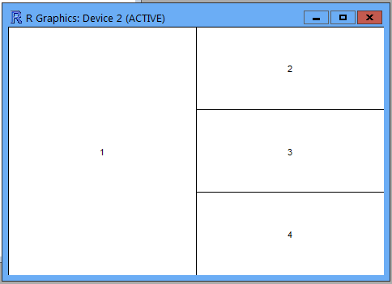
Membuat Partisi Grafik
Perintah layout(matrix(1:4,2:3)): menampilkan enam bagian dengan dua baris dan tiga kolom
Perintah layout(matrix(1:4,3:2)): menampilkan enam bagian dengan 3 baris dan 2 kolom
Contoh:
def<-matrix(c(1,1,1,2:4),3,2)
layout(def)
layout.show(4)
Pembagian daerah grafik dimana terdapat dua kolom dan tiga baris, namun pada kolom pertama, ketiga baris digabung menjadi satu
Gunakan perintah par(mfrow=c(1,1)) untuk mengembalikan layout kekeadaan default

Slide 7
Fungsi pembuat grafik di R: plot
Plot:
Grafik dasar yang umumnya digunakan adalah plot antara dua variabel
Untuk membuat plot antara 2 variabel dalam bentuk objek data vektor digunakan fungsi
plot(x,y,....)
Fungsi plot(x) dipakai untuk menggambarkan nilai x pada sumbu y dan diurutkan pada sumbu x.
Fungsi plot(x,y) adalah plot dua peubah dimana x digambarkan pada sumbu x dan y digambarkan pada sumbu y seperti pada penggambaran grafik pasangan terurut pada umumnya.

Slide 8
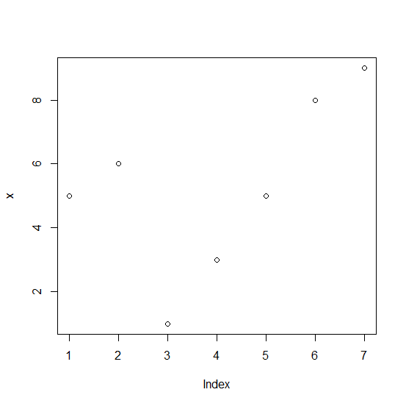
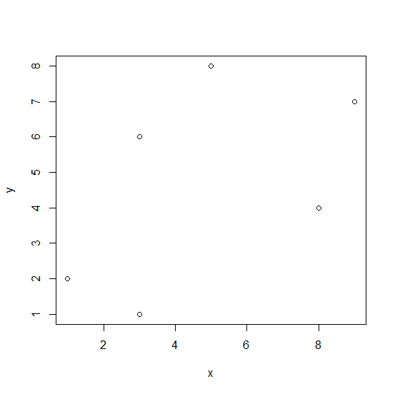
Plot
Ilustrasi
x <- c(5,6,1,3,5,8,9)
plot(x)
x <-c(5,3,1,9,8,3)
y <-c(8,6,2,7,4,1)
plot(x,y)

Slide 9









Modifikasi plot
Plot yang akan dibuat dapat dimodifikasi dengan menambahkan beberapa perintah pada fungsi plot tersebut
Tipe plot
Tipe garis plot Tebal garis plot warna plot
plot(x,y,type=...,lty=...,lwd=...,col=...,
main=...,sub=...,xlab=...,ylab=...,pch=...,...)
Judul utama plot
Anak judul plot
Label sumbu-x
Label sumbu-y
Tipe titik

Slide 10
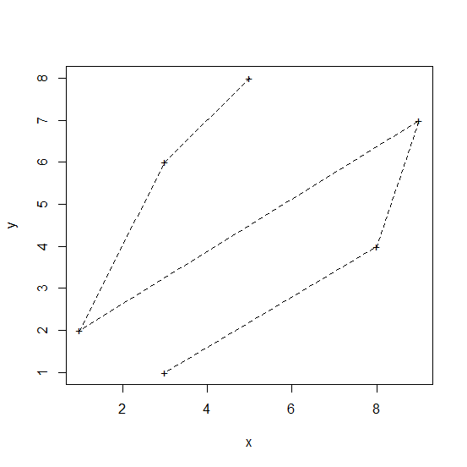
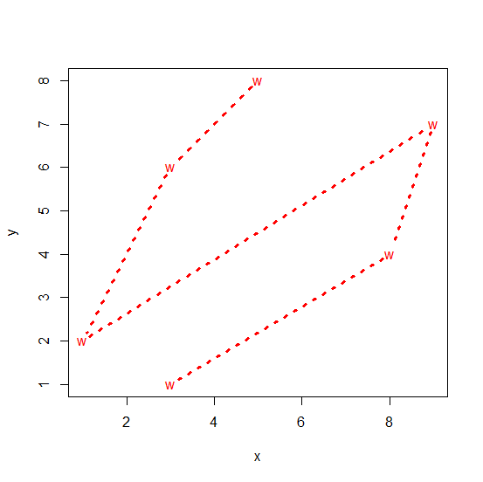
Ilustrasi
plot(x,y,'o',lty=2,pch='+')
plot(x,y,'b',lty=3,lwd=3,col=2,pch='w')

Slide 11
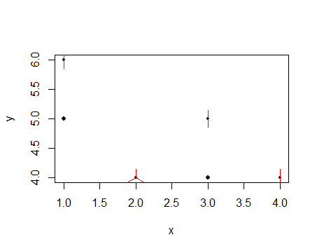
Fungsi pembuat grafik di R: sunflowerplot
Fungsi sunflowerplot sangat mirip dengan plot dua peubah atau plot(x,y).
Perbedaannya adalah dalam sunflowerplot untuk titik yang frekuensi kejadiannya lebih dari sekali digambarkan sebagai bunga matahari dimana jumlah kelopaknya sebanyak jumlah titik yang ada dalam himpunan pasangan terurut tersebut.
x <- c(1,3,2,4,1,2,3,4,2,3,1)
y <- c(5,5,4,4,6,4,5,4,4,4,6)
sunflowerplot(x,y)
Titik(2,4) memiliki 3 kelopak karena frekuensi titik tersebut adalah 3.

Slide 12
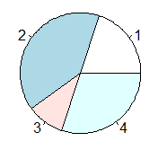
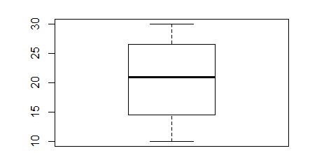
Fungsi pembuat grafik di R: Fungsi Pie dan Boxplot
Pie:
Fungsi pie digunakan untuk menggambar grafik dalam bentuk kue dimana ukuran potongan kue menunjukkan nilai atau frekuensi pemunculan dari nilai suatu variabel.
Boxplot:
Fungsi boxplot(x) adalah fungsi untuk menggambar grafik dari sekumpulan data x di mana akan terlihat nilai kuartil 1 atau persentil 25, median, kuartil 3 atau persentil 75, dan data pencilan bila ada
x <- c(0.2, 0.4, 0.1, 0.3)
pie(x)
x <- c(14,10,15,20,30,25,28,22)
boxplot(x)

Slide 13
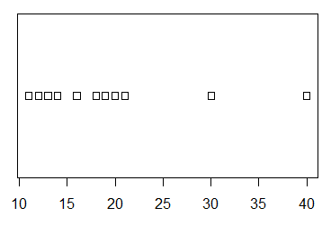
Fungsi pembuat grafik di R: stripchart
Stripchart adalah cara lain memplot data pada suatu garis bilangan bila ukuran data adalah kecil. Namun hasil penggambaran ini tidak memberikan informasi sebanyak boxplot.
x <-c(13,16,18,20,21,14,11,18,19,30,40,12,13,14)
stripchart(x)
Plot titik(dot) satu dimensi dihasilkan untuk data x

Slide 14
Fungsi pembuat grafik di R: Fungsi coplot dan interaction.plot
Bentuk umum dari pemakaian fungsi coplot adalah coplot(x ~ y | z).
Fungsi coplot berguna untuk menghasilkan grafik dari dua variabel x dan y dimana masing-masing dilakukan untuk tiap nilai atau interval pada peubah z.
Formula dengan bentuk x ~ y | z menunjukkan bahwa plot x terhadap y dihasilkan secara kondisional pada variabel z.
Fungsi interaction.plot berguna untuk menguji interaksi dari dua faktor yang berpengaruh terhadap suatu peubah tak bebas.
Bentuk umumnya adalah interaction.plot(f1, f2, y), dimana y adalah peubah tak bebas, sedangkan f1 dan f2 masing-masing adalah faktor yang berpengaruh pada perubahan nilai peubah tak bebas y.

Slide 15
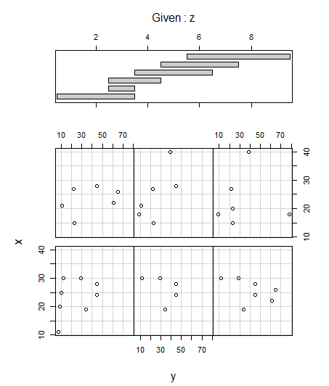
coplot
x <- c(20,25,11,18,30,27,28,21,
19,28,24,15,18,22,40,26,20,30)
y <- c(9,10,7,9,12,22,45,11,34,
45,45,23,78,61,39,65,23,29)
z <- c(2,1,2,7,3,6,3,5,3,5,3,6,8,4,
7,4,9,3)
coplot(x~y|z)

Slide 16
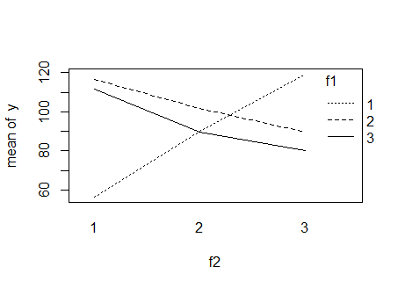
interaction.plot
f1 <- c(1,1,1,1,1,1,1,1,1,2,2,2,2,2,2,2,2,2,3,3,3,3,3,3,3,3,3)
f2 <- c(1,1,1,2,2,2,3,3,3,1,1,1,2,2,2,3,3,3,3,1,1,1,2,2,2,3,3)
y <- c(57,55,57,58,102,110,109,109,140,140,120,90,101,103,
101,92,88,89,90,110,112,113,114,78,77,75,76)
interaction.plot(f2,f1,y)

Slide 17
Terima kasih ☺

